Slide 1


DENGUE EN ARGENTINA
DIPLOMATURA EN CIENCIA DE DATOS CON R+PYTHON
Y SU RELACIÓN CON VARIABLES METEOROLÓGICAS
AGUSTINA GIULIODORI PICCO
TUTOR: JULIO PAREDES
MAYO, 2024

Slide 2
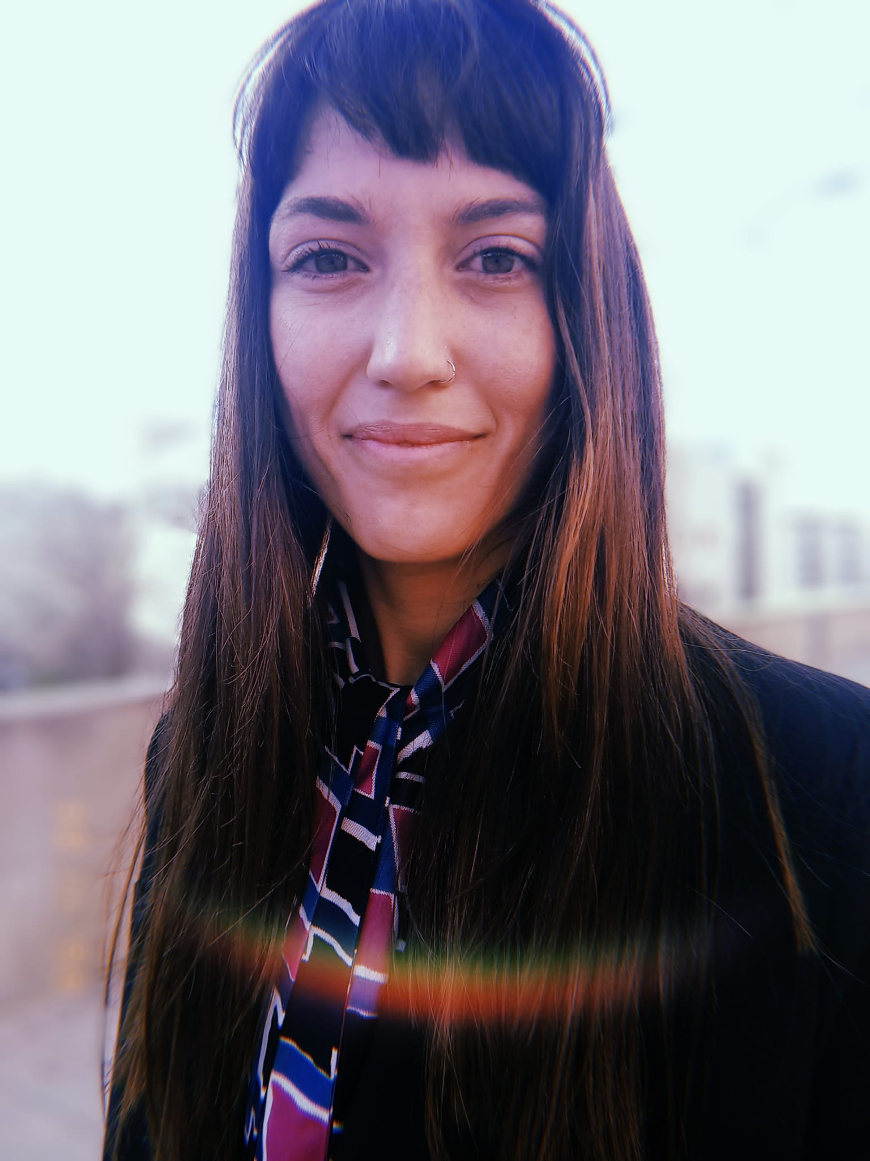
SOBRE MI
AGUSTINA GIULIODORI PICCO
Ingeniera biomédica por la Universidad Nacional de Córdoba (2013-2018), continué mi carrera como investigadora en el ámbito de métodos numéricos. Obtuve el doctorado en Ingeniería Civil por la Universidad Politècnica de Catalunya (2023), en donde utilicé técnicas de Machine Learning para reducción dimensional. Comencé la Diplomatura en Ciencia de Datos con R y Python para complementar mi formación en este ámbito.

Slide 3
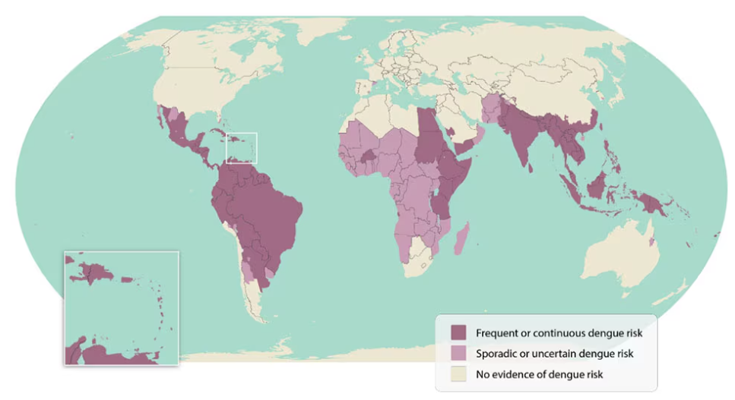
DENGUE EN EL MUNDO
Imagen de https://www.cdc.gov/dengue/areaswithrisk/around-the-world.html

Slide 4
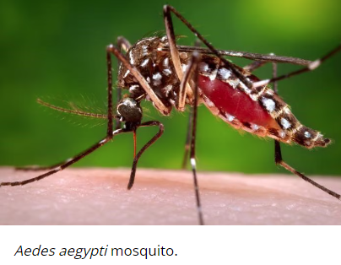
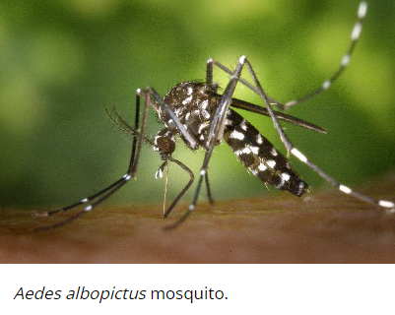
*Imágenes de https://www.cdc.gov/dengue/transmission/index.html
MOSQUITOS DE TRANSMISIÓN

Slide 5
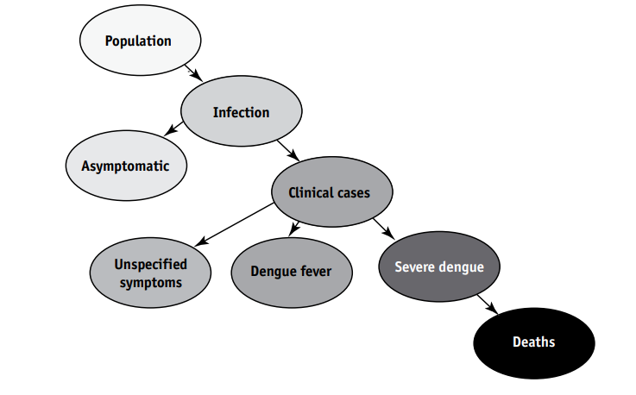
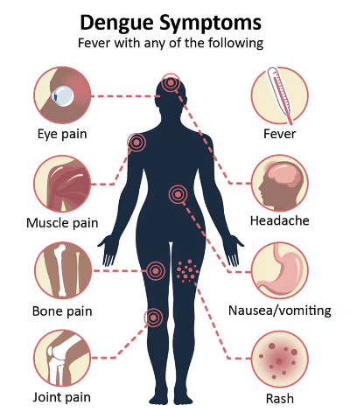
Gráfica de World Health Organization (WHO). Report of the scientific working group meeting on dengue.
Imagen de https://www.cdc.gov/dengue/symptoms/index.html
CONTAGIOS Y SÍNTOMAS

Slide 6
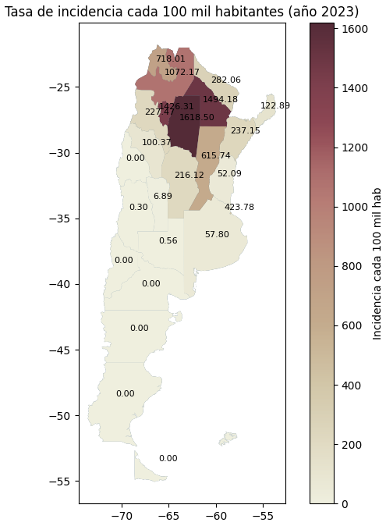
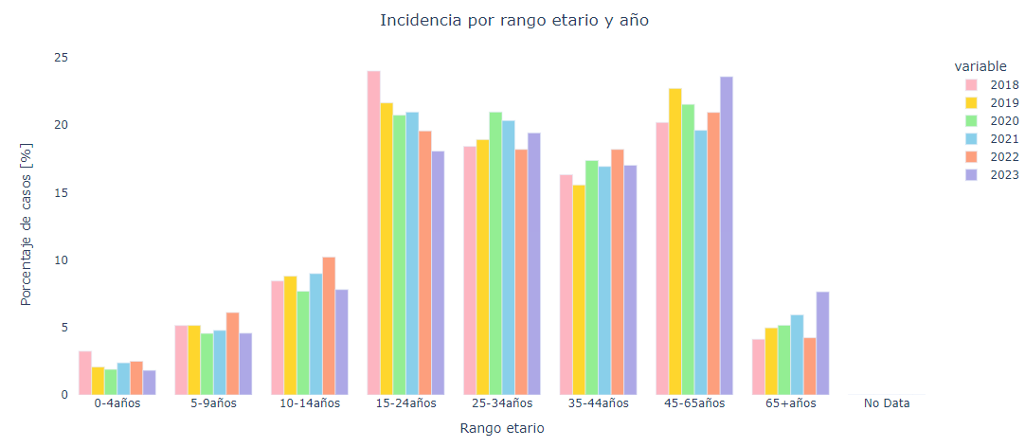
DENGUE EN ARGENTINA

Slide 7
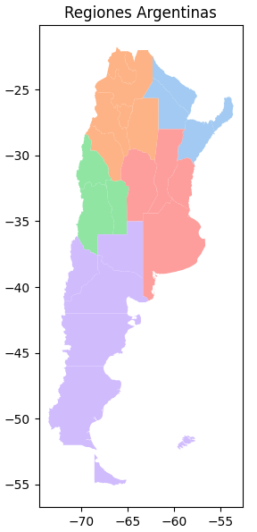
OBJETIVOS
Analizar la incidencia de dengue en las diferentes provincias de Argentina desde el año 2018 al 2023.
Evaluar la relación entre variables meteorológicas en la propagación de dicha enfermedad.
Identificar si existen patrones estacionales en la incidencia de dengue en Argentina.
Desarrollar modelos que nos permitan predecir la incidencia futura de dengue basados en datos históricos de la enfermedad y variables meteorológicas.

Slide 8
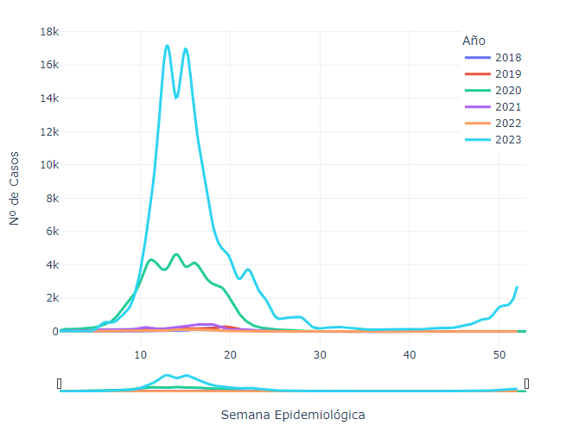
ALGORITMOS ML
SERIES TEMPORALES
SARIMAX
NNAR

Slide 9
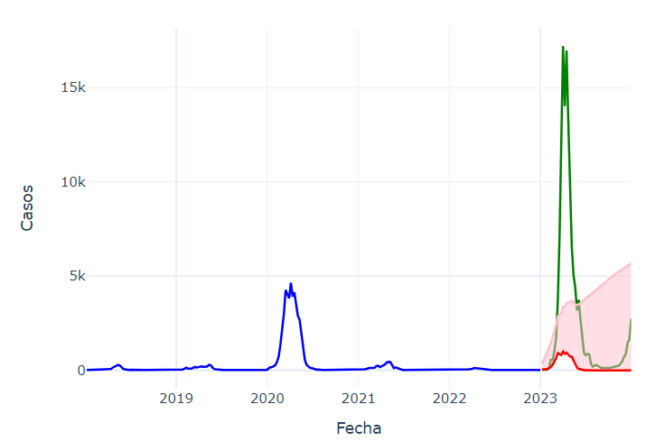
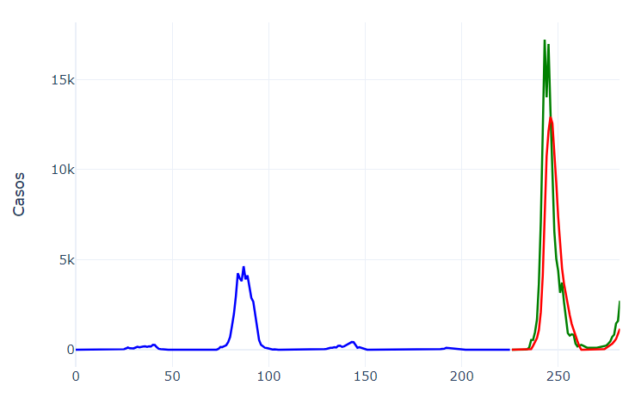
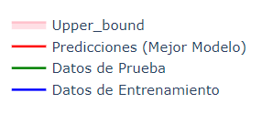

PREDICCIONES: NACIONAL
SARIMA
NNAR

Slide 10
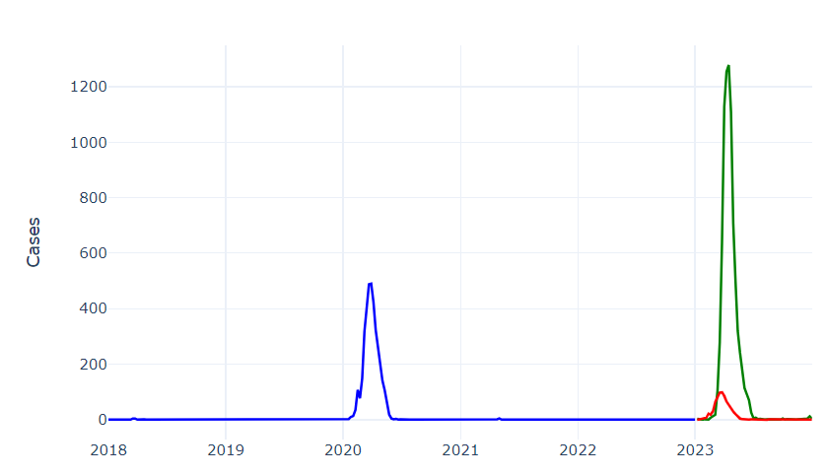
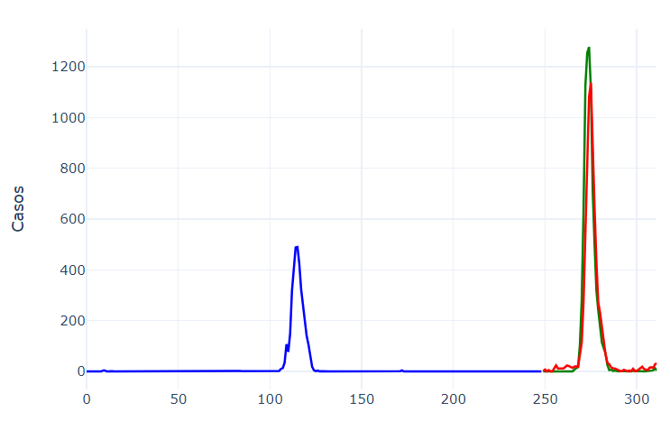

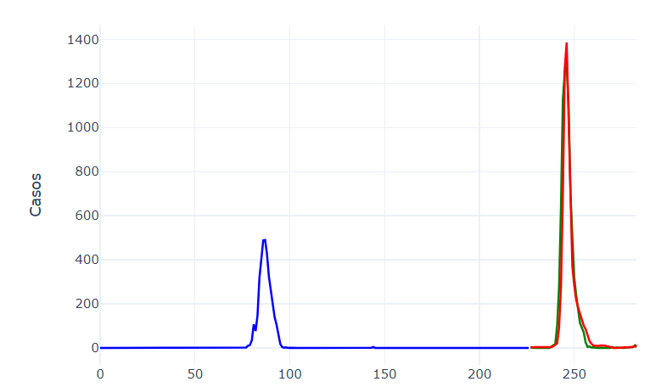
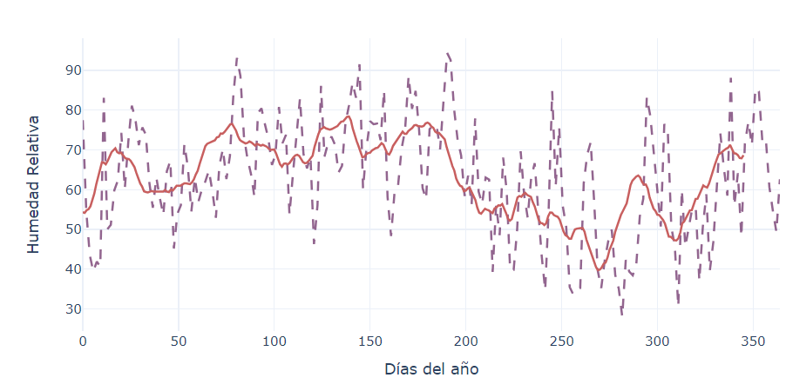
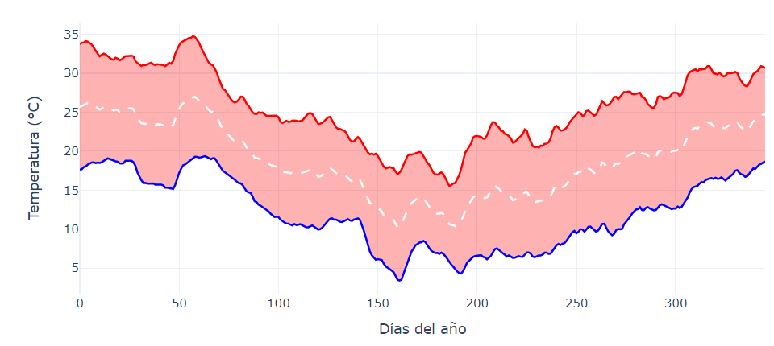
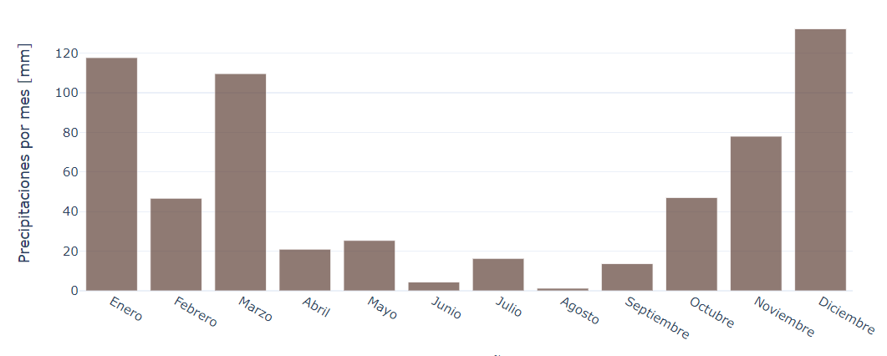
PREDICCIONES: CÓRDOBA
SARIMAX
NNRA
Variables exógenas (var. meteorológicas)

Slide 11
CONCLUSIONES
Hemos analizado los casos de dengue en los últimos 6 años en todo el territorio nacional.
Hemos identificado años donde han ocurrido brotes epidémicos.
Hemos analizado la distribución geográfica de los casos.
Hemos analizado la posible correlación con variables meteorológicas en cada provincia y hemos encontrado correlaciones no causales, principalmente con la HUMEDAD RELATIVA.
Hemos creado y ajustado modelos de series temporales para predecir el número de contagios, tanto a nivel provincial como nacional.

Slide 12


GRACIAS
AGUSTINA GIULIODORI PICCO​
AGUS.GIULIO@GMAIL.COM| LINKEDIN: AGUSTINA-GIULIODORI

